Slide 1
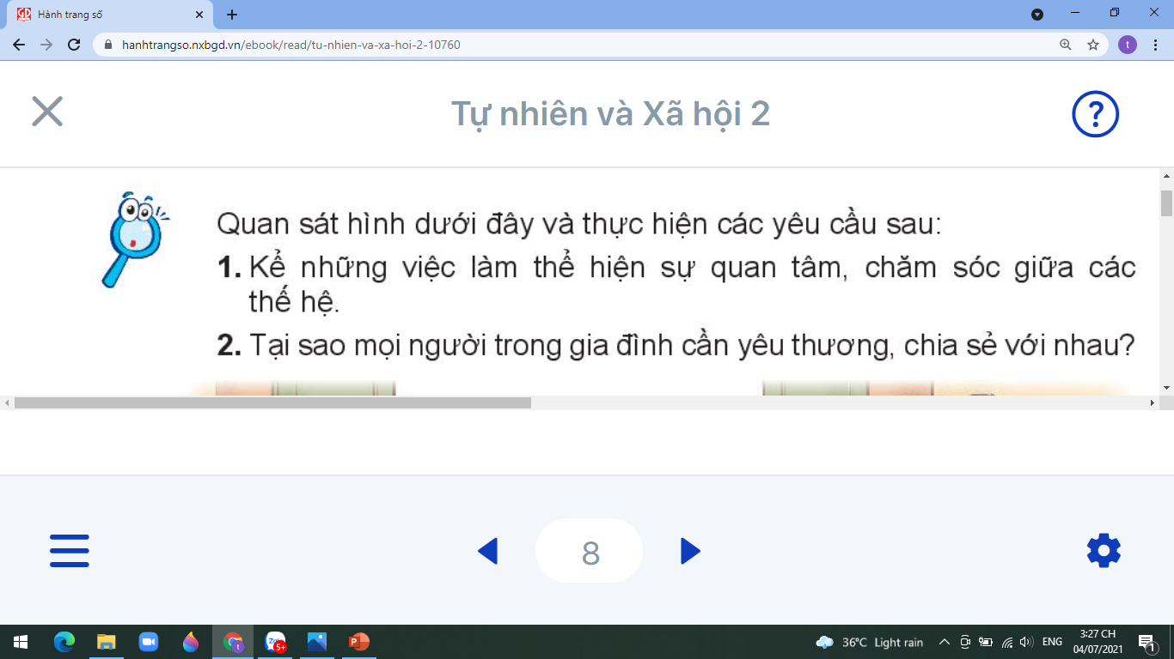
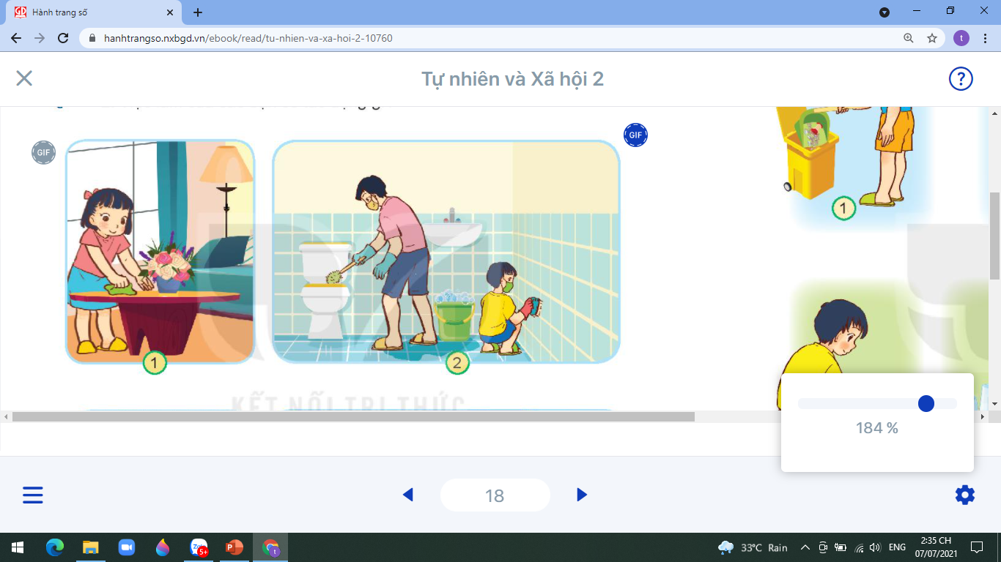
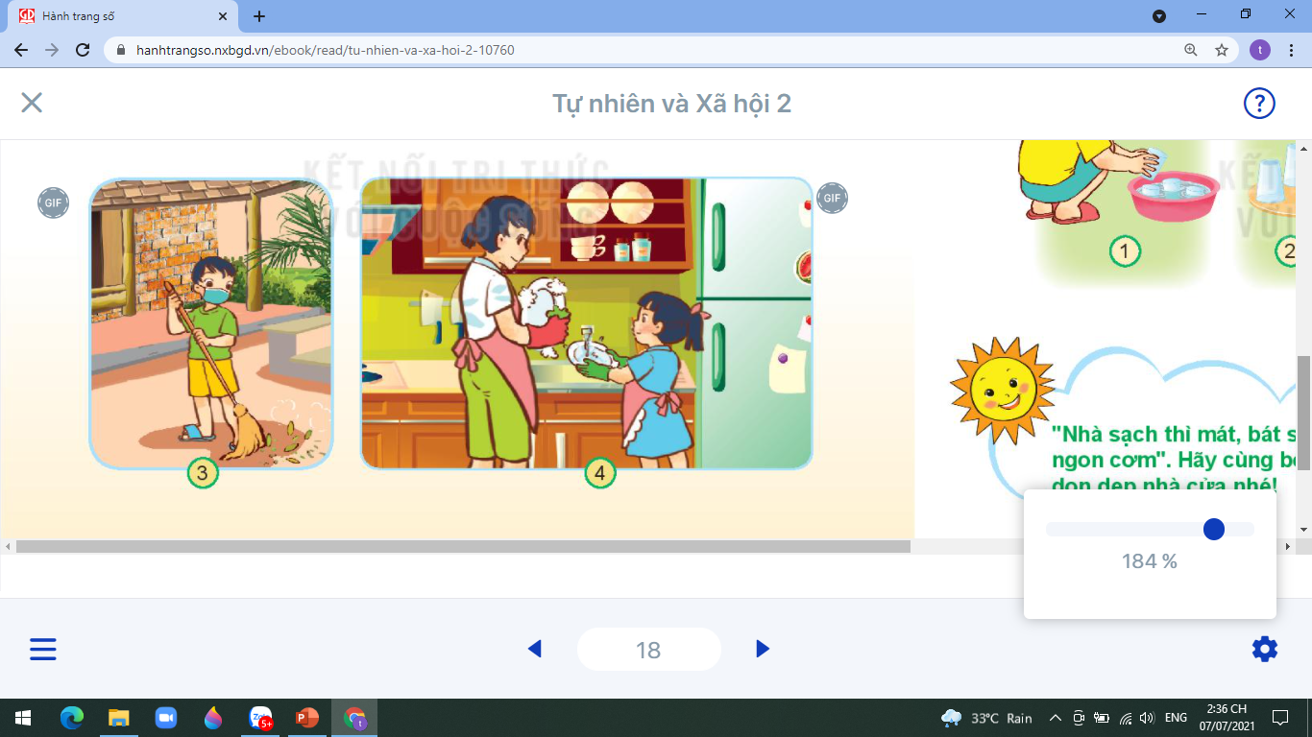
HOẠT ĐỘNG KHÁM PHÁ
Bạn nhỏ lau bàn ghế phòng khách.
Bạn nhỏ cùng bố lau chùi nhà vệ sinh.
Bạn nhỏ quét sân.
Bạn nhỏ đang rửa bát cùng mẹ.

Slide 2

Để nhà ở sạch đẹp, em nên làm những việc gì?
STT | VIỆC NÊN LÀM | VIỆC ĐÃ LÀM
… | ………………. | ………………
… | ………………… | ………………
… | …………………. | ………………

Slide 3
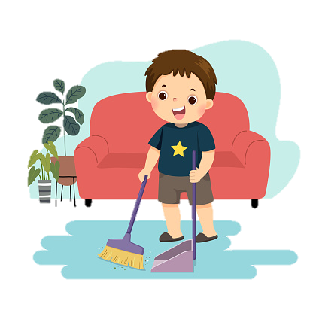
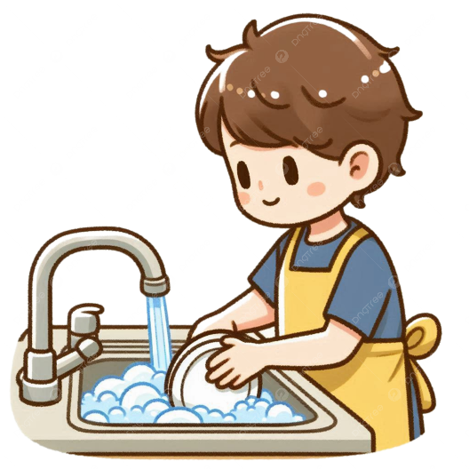


Rửa ly, chén
Quét dọn nhà cửa
Bỏ rác vào thùng
Xếp gọn bàn học

Slide 4
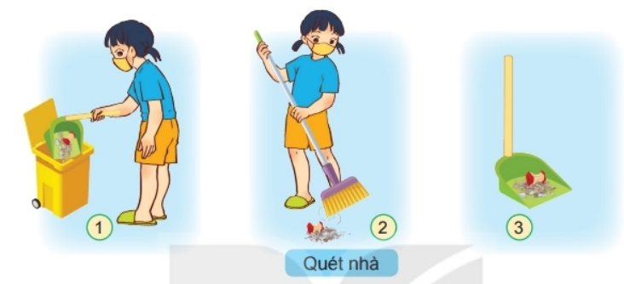
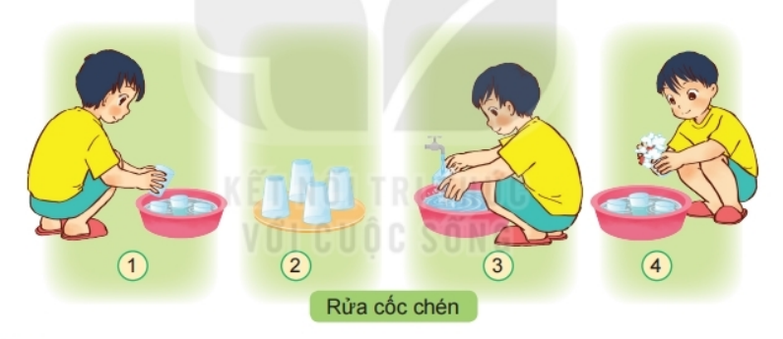

Sắp xếp các hình sau đây cho đúng trình tự
các bước thực hiện việc nhà.

Slide 6


Slide 7



“Nhà sạch thì mát, bát sạch ngon cơm”. Hãy cùng bố mẹ dọn dẹp nhà cửa nhé!

